Slide 1


Slide 2

Transformação Digital
Prof. Ms. Gabriela Salomão
2024

Slide 3
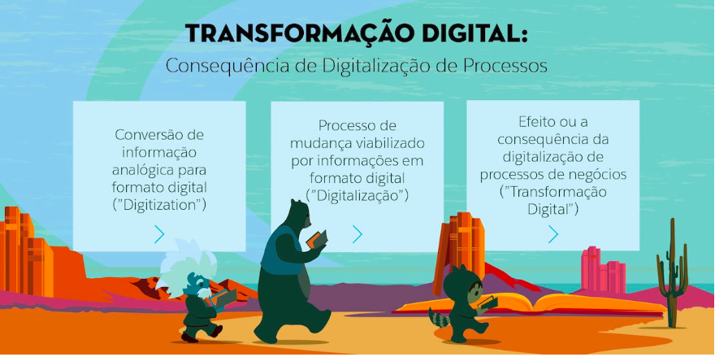
A Abrangência da Transformação Digital

Slide 4
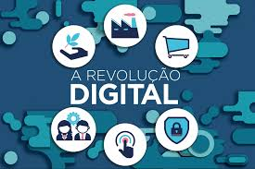
A Transformação Digital
Transformação Digital é um processo em que as empresas utilizam a tecnologia para melhorar seu desempenho, ampliar seu alcance e otimizar os resultados. Essa transformação gera uma mudança de mindset em toda a empresa, tanto internamente quanto externamente, para os clientes.
https://www.vertic.com.br/post/o-que-e-transformacao-digital-e-como-levar-este-conceito/161/

Slide 5
O que Muda ???
“já tenho um site, uma página no Facebook e faço o armazenamento de arquivos na nuvem. Isso quer dizer que minha empresa já passou pela Transformação Digital?”
Não é bem assim!!! E os recursos para isto?

Slide 6

O que Muda ???
Para entender a essência de uma transformação digital, é preciso ter em mente que ela deve envolver uma mudança significativa e definitiva nos modelos de negócios e conceitos de uma marca.
Mais do que desenvolver e executar processos em formatos digitais, é preciso haver uma reinvenção organizacional completa capaz de impactar todas as áreas da empresa.
https://materiais.viaagenciadigital.com.br/guia-completo-transformacao-digital

Slide 7
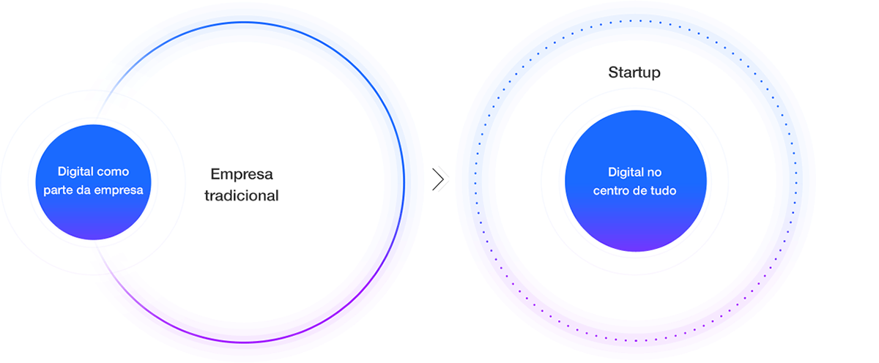
Para Quem Cabe a Transformação Digital
A Transformação Digital não é só para empresas de tecnologia. Pelo contrário, ela pode agregar muito a outros segmentos!
https://transformacaodigital.com/o-que-e-transformacao-digital/

Slide 8

O Retorno da Transformação Digital
Agilidade nos negócios
Aumento da eficiência e produtividade
Maior competitividade
Melhor índice de satisfação dos clientes
Oportunidade para inovar
Redução de custos
https://materiais.viaagenciadigital.com.br/guia-completo-transformacao-digital

Slide 9
Estágios da Revolução/Transformação Digital
Estágio | Denominação | Descrição
1 | Adotando a tecnologia sem mudar o negócio. | Acredita que pode utilizar as tecnologias sem precisar de mudanças estruturais, mantendo uma visão de negócios familiar e conservadora.
2 | Formalização da tecnologia como parte do negócio. | Começa a formalizar softwares e equipamentos modernos com parte importante dos seus processos produtivos, naturalmente ela percebe o valor da inovação no seu negócio.
3 | Tecnologia como parte da estratégia do negócio. | A mudança vai muito além da simples tecnologia. A cultura da inovação faz com que exista mais colaboração em diversos níveis entre as pessoas que trabalham na companhia e as metamorfoses são mais profundas e impactantes.
4 | Infraestrutura convergente e modelo de negócios disruptivo. | Boa parte dos seus processos produtivos são baseados não somente em tecnologias novas, mas também na adaptabilidade de novidades no horizonte.
5 | Inovação e adaptação impulsionadas pela tecnologia. | Empresas que estão neste ponto lideram a inovação no mundo, com automatizações baseadas em inteligências artificiais e análises preditivas avançadas que influenciam seus modelos de negócios.
https://blog.leucotron.com.br/estagios-da-transformacao-digital-em-qual-sua-empresa-esta/

Slide 10



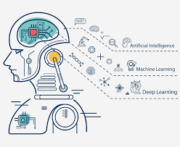
Tecnologias de Suporte a Transformação Digital
Big data/Analytics;
Business intelligence
Internet das coisas;
Realidade virtual e aumentada;
Inteligência artificial;
Machine learning:
Mobilidade (Internet).

Slide 11


Slide 12
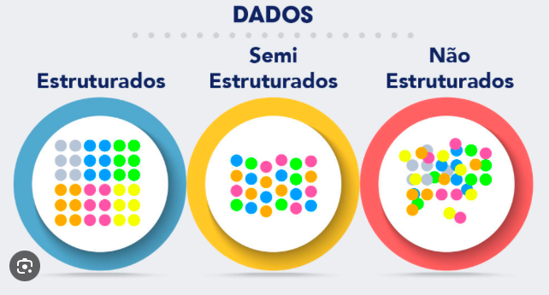

Slide 13

Tem Fim ????
https://materiais.viaagenciadigital.com.br/guia-completo-transformacao-digital

Slide 14
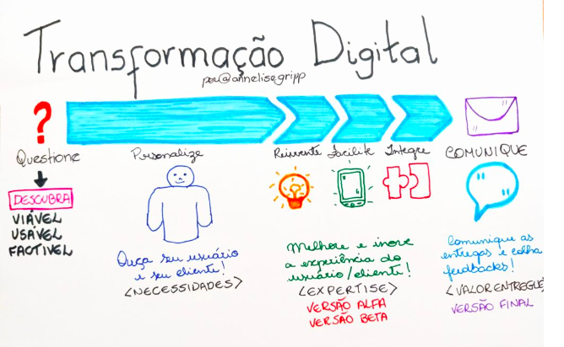

Slide 15



